Slide 1

Colegio Miguel Ángel de Taxco, A. C.
Equipo No. 2
Rosalinda Morales Sotelo. (Biología IV y V)
Reyes Mejia Quinto (Química III y IV)
Francisco Portillo Loza (Física IV)
Ciclo escolar 2018 – 2019
Inicio Septiembre 2018 – Término Abril 2019

Slide 2
“Mejoramiento del medio ambiente”

Slide 3
Índice:
      Datos generales………………………………………………………………1
Nombre del Proyecto………………………………………………………2
Índice……………………………………………………………………………..3
Producto 1: C.A.I.A.C. Conclusiones generales……………….4, 5, 6
Producto 2: Organizador gráfico……………………………………..7
Producto 3: Fotografías…………………………………………………..8

Slide 4
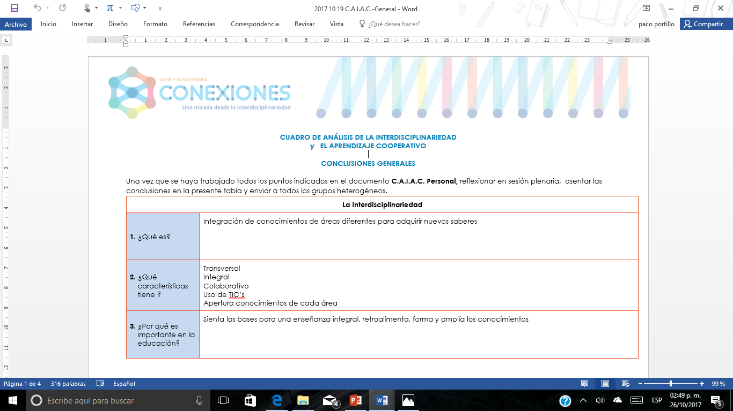
Producto 1

Slide 5
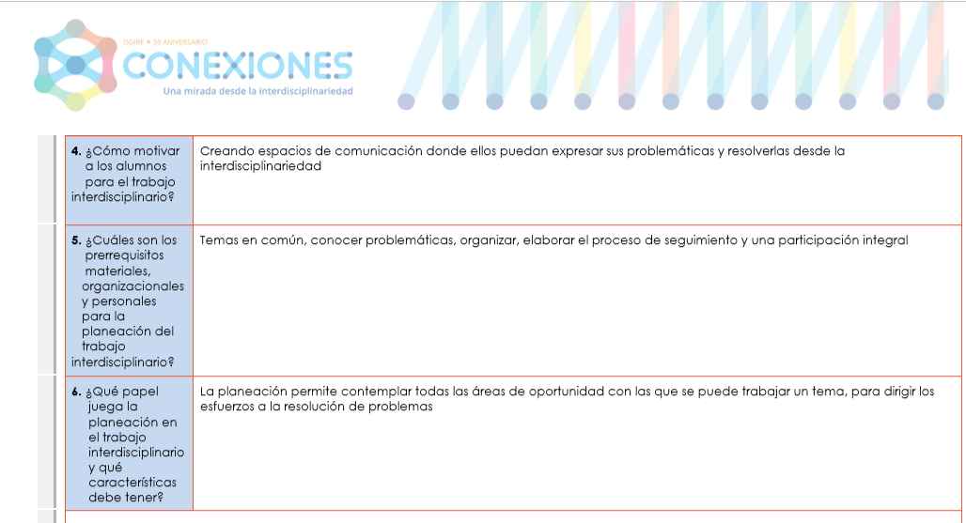

Slide 6
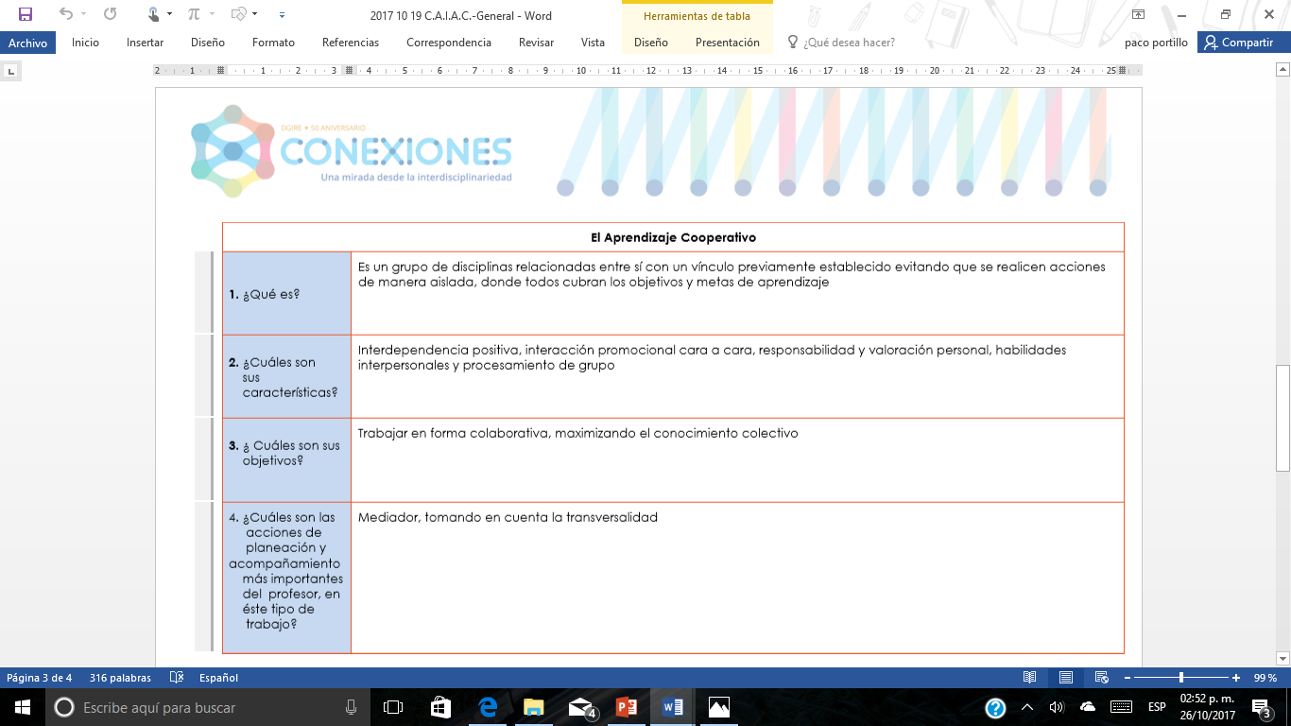
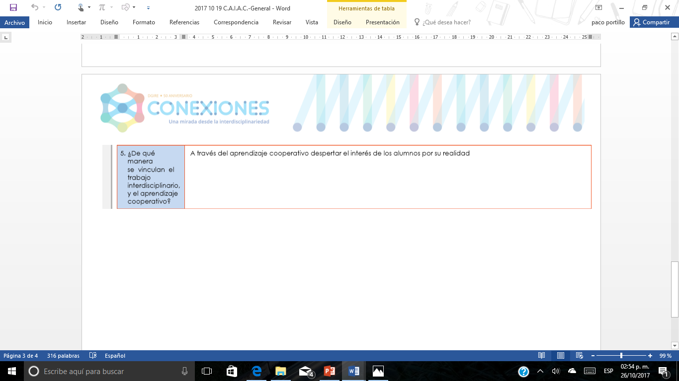

Slide 7
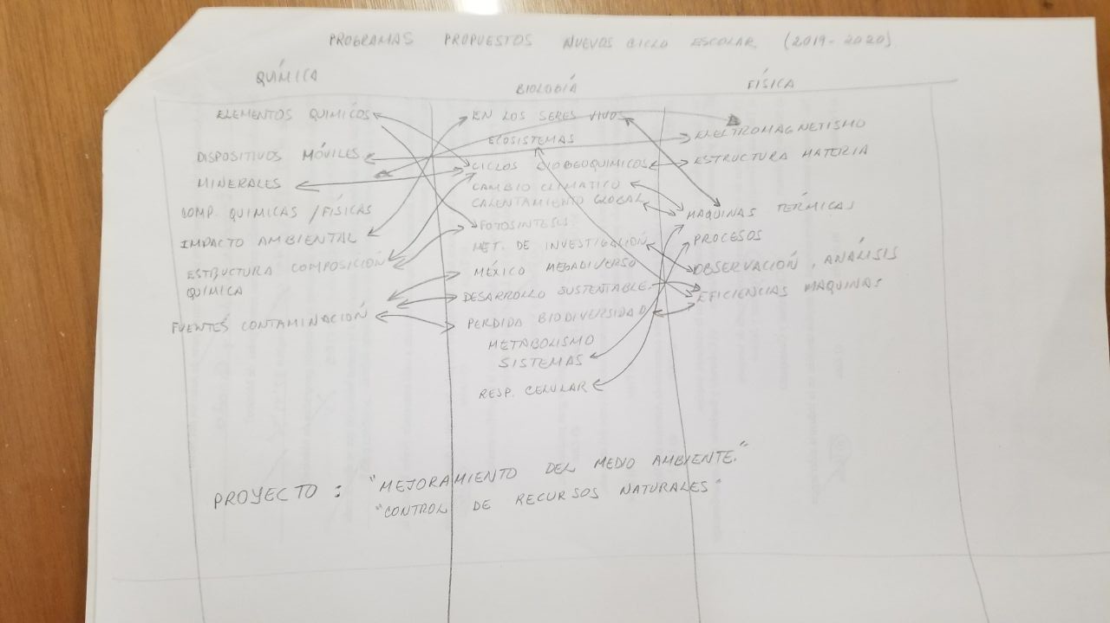
Producto 2:Organizador gráfico:

Slide 8
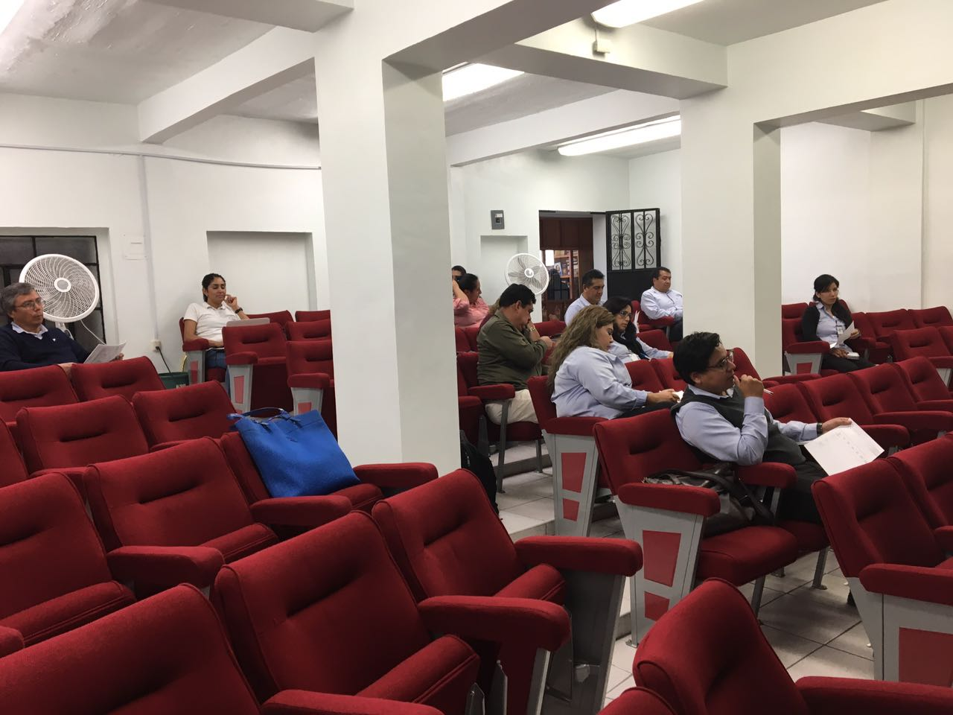
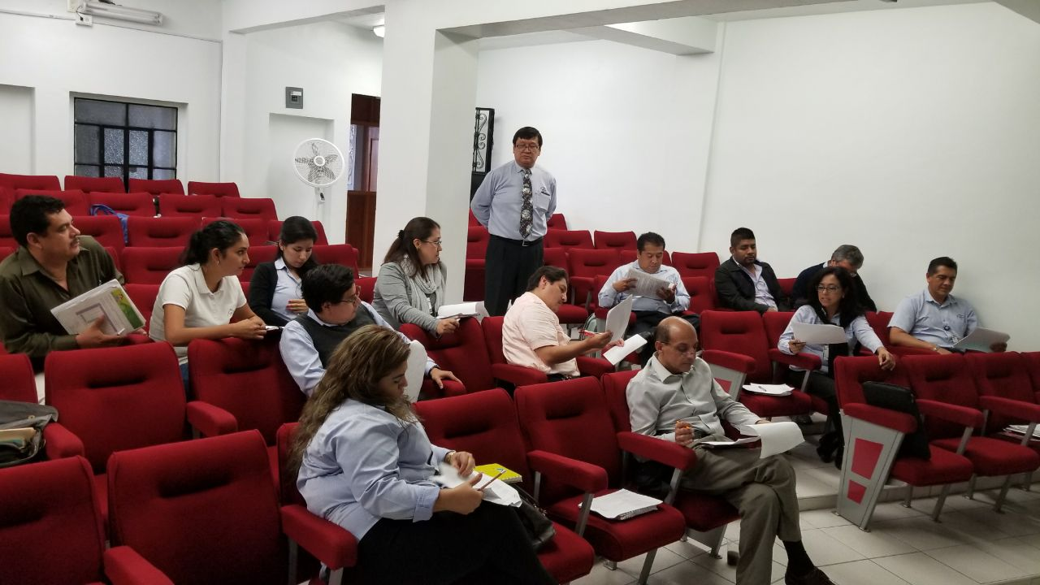
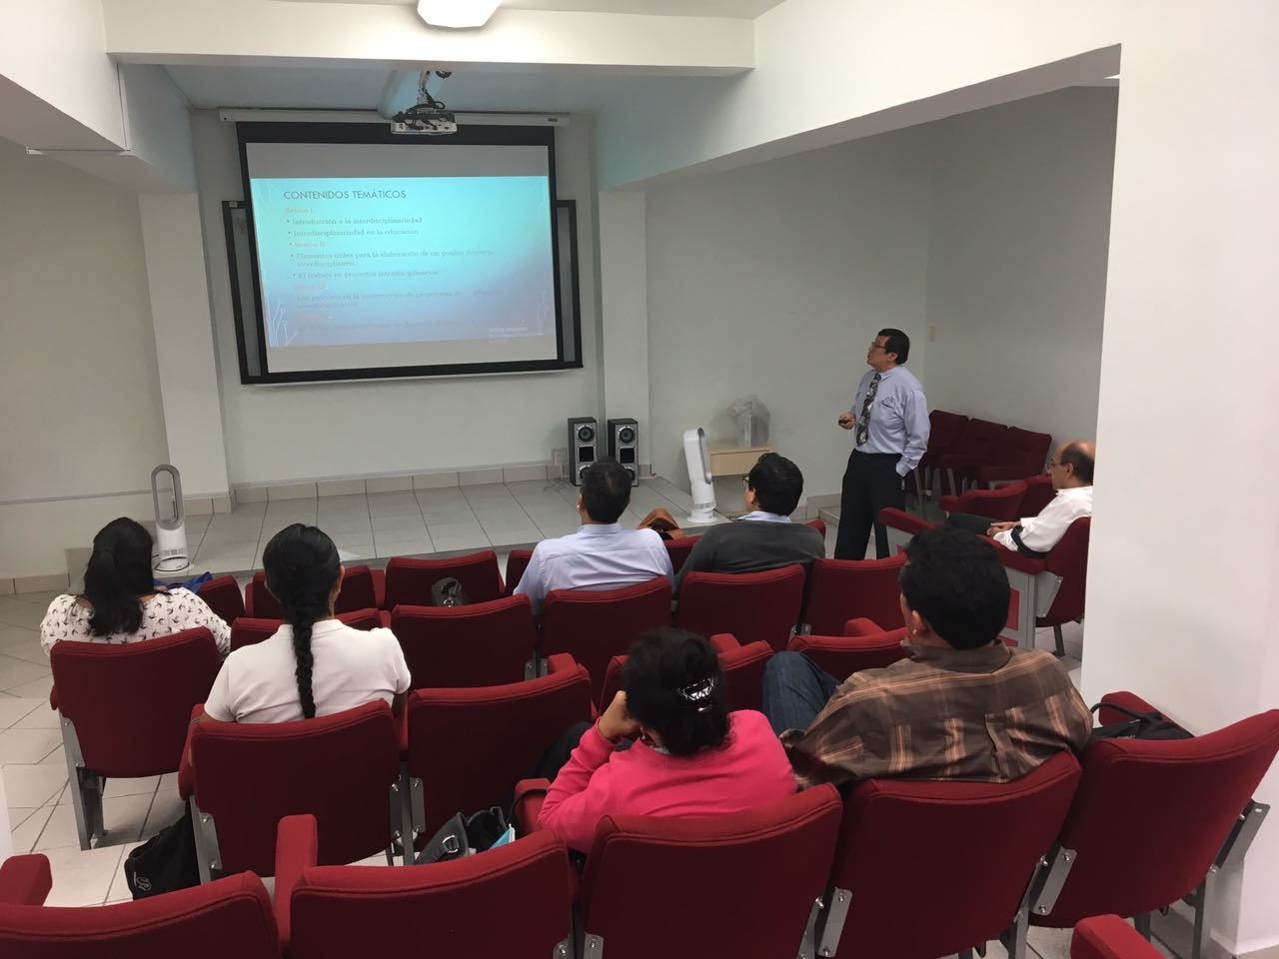
Producto 3

Slide 9
Indice:
PRODUCTO 4___________________________________10
PRODUCTO 5___________________________________11
PRODUCTO 6____________________________________12
PRODUCTO 7____________________________________13
PRODUCTO 8____________________________________14

Slide 10
PRODUCTO 4
Reunir la informacion
predecir
Formular causa posible
Realizar pruebas
Generar relaciones posibles
Compartir y evaluar modelos

Slide 11
Producto 5
Desarrollar preguntas en el ámbito académico
Conceptos propositosinformacion problemas implicaciones
Pensamiento racional
Se preocupa el alumno por asimilar cosas
Valor intelectual
Empatía intelectual
Integridad intelectual
Pensamiento egocéntrico
Se preocupa por mejorar su manera pensar

Slide 12
A.M.E. GENERAL
Colegio Miguel Ángel de Taxco A.C.
¿A qué responde la necesidad de crear proyectos interdisciplinarios como
medio de aprendizaje hoy en día?
Responde a las necesidades que se han planteado de la búsqueda de
una educación, donde se observen mucho más los procesos que den
respuesta a los contextos donde se está desarrollando la educación, el
camino para dar respuestas es a través de la interdisciplinariedad. Lo que
se está buscando es integrar más el trabajo autónomo de los alumnos, de
buscar mucho más las relaciones dentro del aprendizaje desde una visión
mucho más socio-constructivista y cognitiva que permita que los alumnos
descubran y empiecen a generar respuestas
¿Cuáles podrían ser los elementos fundamentales para la estructuración y
planeación de los proyectos interdisciplinarios?
Para la construcción de proyectos interdisciplinarios es el compromiso del
docente a generar diferentes conexiones en cuanto a la currícula y en
cuanto a la ejecución de un proyecto bien planteado. El docente tendrá
que prepararse en diferentes ejes y tiene que recuperar conocimientos de
evaluación, de trabajo colaborativo, cooperativo y de indagación; el
docente debe generar en sus alumnos herramientas de estructura, de
conectividad, el poder ver más allá de su materia para poder transferir y
generar abstracciones para poder resolver un proyecto que se está
planteando desde diferentes ejes y encontrar su transferencia a una
realidad en la puede ser aplicado dicho conocimiento
Producto #6

Slide 13
¿Cuál es “el método” o “los pasos” para acercarme a la
Interdisciplinariedad?
1) El profesor conozca perfectamente los elementos de su programa
2) Jerarquizar los elementos de su programa para poder reconocer la
importancia que tienen y la trascendencia y el significado que
tienen en el mundo actual, en la realidad en la que viven sobre todo
los muchachos, para que puedan ser atractivos
3) Poder relacionarse o verse en comunicación con otro docente de
otra de las áreas para poder encontrar algún vínculo que pudiera ser
un pretexto para la integración de ambos conocimientos
4) Poder reconocer un elemento de la realidad que se puede
problematizar, explicar e innovar a partir de la integración de dos
áreas disciplinarias distintas
¿Qué características debe tener el nombre del proyecto interdisciplinario?
El eje de las diferentes materias debe estar presente en el título. Debe tener
identidad propia
¿Qué entiendo por “documentación”?
Es la postura que tiene el docente como observador, las preguntas
iniciales, los conocimientos previos del alumno y como se consolidan los
aprendizajes
¿Qué evidencias concretas de documentación estaría esperando, cuando
trabajo de manera interdisciplinaria?
Ideas de los alumnos, materializados del proceso de pensamiento:
grabaciones, fotos, etc.

Slide 14
¿Cuál es la intención de documentar en un proyecto y quién lo debe
hacer?
El docente deberá ir guardando las evidencias del desarrollo del proceso
de aprendizaje.
¿Qué factores debo tomar en cuenta para hacer un proyecto?
¿Cómo lo debo organizar?
Establecer objetivos a corto, mediano y largo plazo y dividir el proyecto en
etapas; ver los recursos que se tienen y el objetivo a seguir.
¿Cómo puedo identificar los puntos de interacción que permitan una
indagación, desde situaciones complejas o la problematización?
Entender que el conocimiento es inacabable, no es absoluto. El docente
no debe, necesariamente, saber la respuesta. Buscar las interacciones de
las disciplinas involucradas.
Si se toma en cuenta lo que se hace generalmente para el trabajo en
clase. ¿Qué cambios deben hacerse para generar un proyecto
interdisciplinario?
Generar un proyecto que involucre a las diferentes asignaturas, buscando
un bien común
¿Cómo beneficia al aprendizaje el trabajo interdisciplinario?
Lo enriquece al vincularse una con otra, sobre todo si estas tienen impacto
simultáneo.

Slide 15
Producto #7

Slide 17
Disciplinas: | Disciplina 1. ________________________ | Disciplina 2. _______________________ | Disciplina 3. _______________________
1. Contenidos / Temas involucrados. Temas y contenidos del programa, que se consideran. | Polímeros, metales, no metales y metaloides, reacciones de oxidación, condensación, hidrolisis. | Electricidad y magnetismo Sonido Máquinas simples Fuerza Presión y densidad Transporte a través de membranas | Electromagnetismo de la célula Sistema óseo Sistema locomotor Sistema nervioso Sistema digestivo Sistema circulatorio Sistema inmunológico
2. Conceptos clave, trascendentales. Conceptos básicos que surgen del proyecto, permiten la comprensión del mismo y pueden ser transferibles a otros ámbitos. Se consideran parte de un Glosario. | Características de la materia. | Electrodo, radiaciones ,filtro, gases | Plaquetas colágeno, regeneración celular, esterilización, cristalización.
3. Objetivos o propósitos alcanzados. | Despertar en los alumnos el desarrollo de sus habilidades, y actitudes y destrezas para crear nuevos conocimientos | Los alumnos aplican habilidades de lectura, expresión oral y expresión escrita; buscan asesoría de expertos y se acercan a la tecnología, a través de conocer el prototipo. | Los alumnos abordarán los objetivos de la materia a través de la aplicación de conceptos, habilidades y destrezas.
4. Evaluación. Productos /evidencias de aprendizaje, que demuestran el avance en el proceso y el logro del objetivo propuesto. | Resultados, gráficas, Escalas de valores, fotografías, videos. | Fundamentos de Fisiología recuperados para proponer el dispositivo Médico | Comprender la fisiología del cuerpo humano, en específico de la zona que se esté estudiando
5. Tipos y herramientas de evaluación. | Códigos de Leyes que regulan el medio ambiente. | Propuesta del dispositivo Médico que integre conceptos | Propuesta del dispositivo Médico que integre conceptos

Slide 18
Producto #8

Slide 19
Dar explicación ¿Por qué algo es cómo es? Determinar las razones que generan el problema o la situación. | Resolver un problema Explicar de manera detallada cómo se puede abordar y/o solucionar el problema. | Hacer más eficiente o mejorar algo ¿De qué manera se pueden optimizar los procesos para alcanzar el objetivo propuesto? | Inventar, innovar, diseñar o crear algo nuevo ¿Cómo podría ser diferente? ¿Qué nuevo producto o propuesta puedo hacer?
El problema se genera por el consumismo indiscriminado, la contaminación de las grandes fábricas, como las chimeneas, autos. etc. | Disminuyendo el consumo de productos, utilizando el agua sucia , disminuir el uso de fertilizantes, ácidos, detergentes, etc. | Podemos mejorar utilizando bicicletas, autos pequeños, no haciendo fogatas, no utilizando aerosoles, comprando productos de calidad. | Reduciendo, reciclando y reutilizando diversos materiales en desuso, creando compostas, construyendo plantas potabilizadoras, e implementando uso de catalizadores ene los autos.
II. Intención. Sólo una de las propuestas da nombre al proyecto. Redactar como pregunta o premisa problematizadora.

Slide 20
Disciplinas: | Disciplina Química___________ | Disciplina 2. Fisica___________ | Disciplina 3. Biologia__________
1. Contenidos/Temas Involucrados del programa, que se consideran. | Reacciones químicas orgánicas e inorgánicas, cálculos de pH, molaridad, normalidad, soluciones porcentuales, smog fotoquímico, oxidaciones. | Mecánica Hidráulica Termodinámica Electromagnetismo | Medio ambiente ,contaminacion, manejo de residuos y la biodiversidad
2. Conceptos clave, Trascendentales. Conceptos básicos que surgen del proyecto, permiten la comprensión del mismo y pueden ser transferibles a otros ámbitos. Se consideran parte de un Glosario. | Medición de fenómenos físicos y químicos, cálculo de Ph , lluvia ácida, concentración molar y normal, contaminantes primarios y secundarios. | Simbología, elaboración de planos, elaboración de maquetas, conservación de la energía mecánica, líquidos en reposo, leyes de la termodinámica, calor y procesos termoquímicos. | Contaminación del suelo del agua y del aire Seres vivos Ecosistemas y perdida de la biodiversidad
III. Objetivo general del proyecto. Tomar en cuenta todas las asignaturas involucradas.
IV. Disciplinas involucradas en el trabajo interdisciplinario.
Fomentar la creatividad y el interés , desarrollando habilidades tecnológicas y conocer el uso de herramientas, para poder mejorar el ambiente teniendo en cuenta que diversas reacciones químicas y biológicas ayuden al control y mejoramiento de los ambientes .

Slide 21
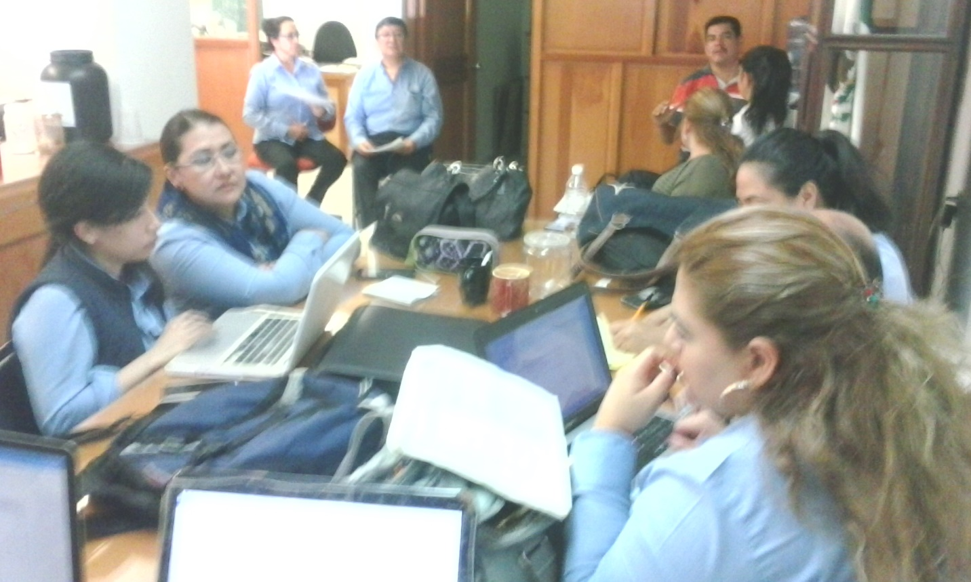
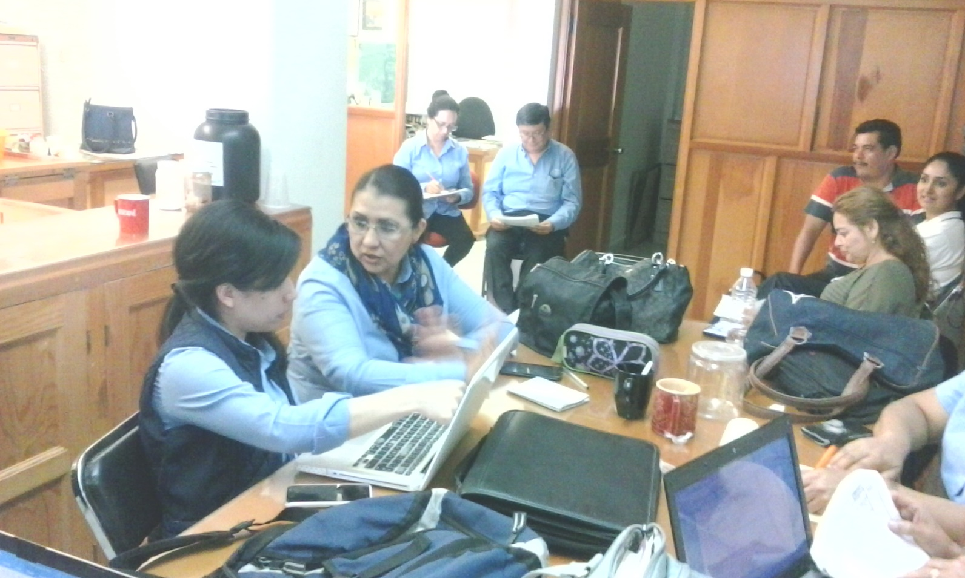

Slide 22
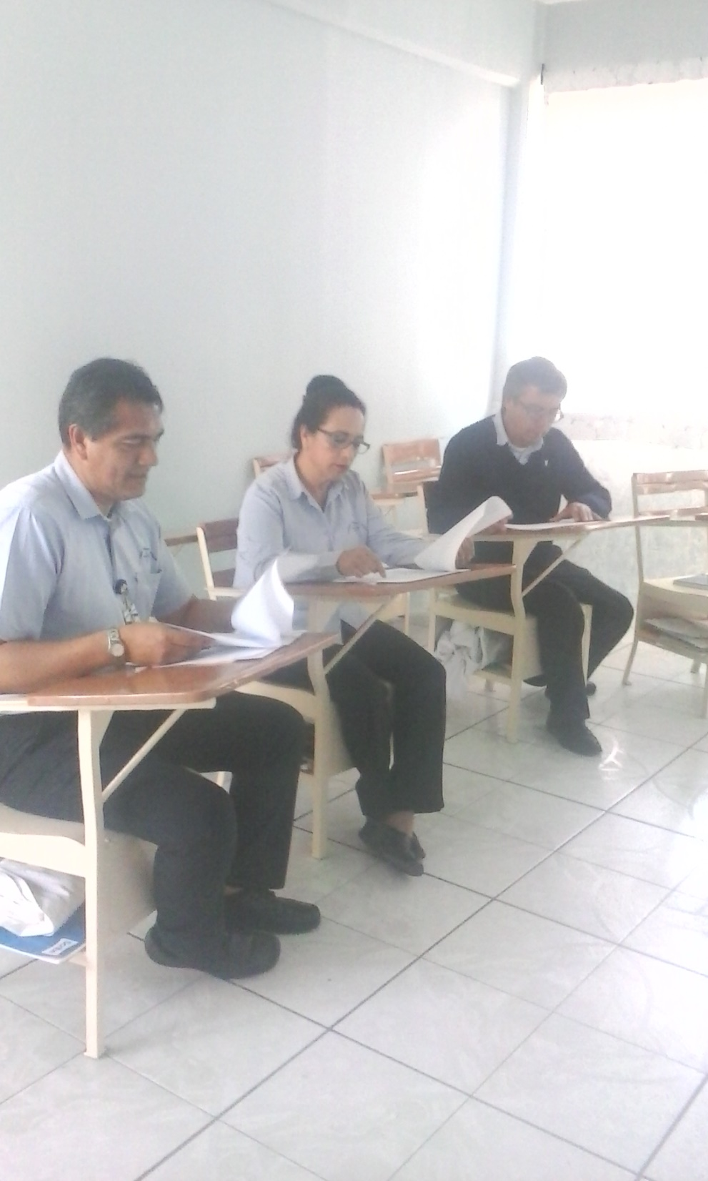
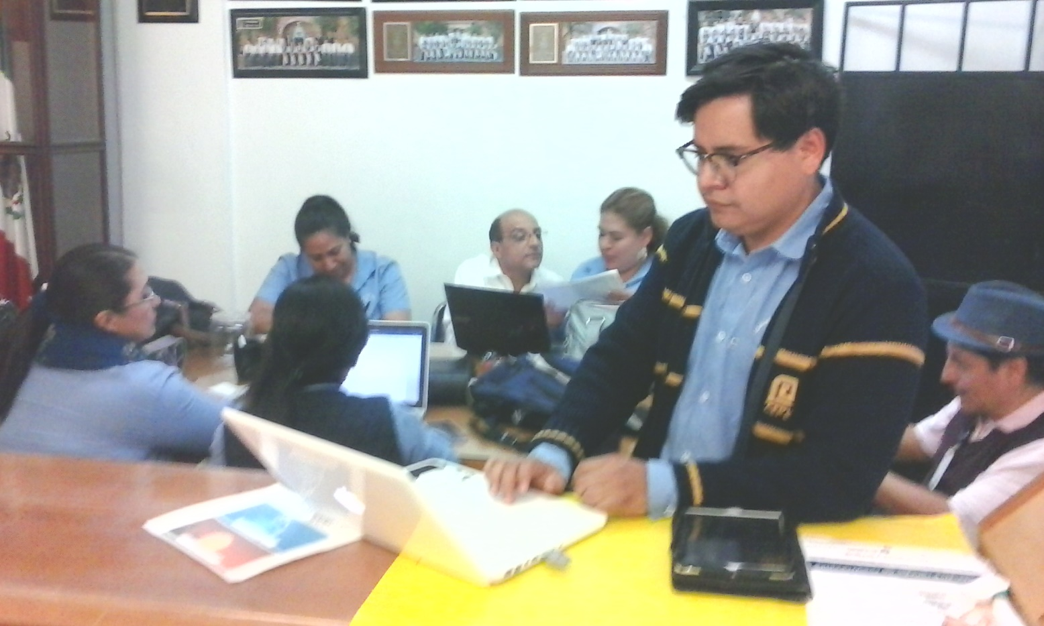

Slide 23
Calentador solar
.
Mejoramiento del medio ambiente”

Slide 24
Calentador solar
Planteamiento del problema.
¿Se podrá transformar la energía solar en calorífica y ser aprovechada por los seres vivos?
Hipótesis.
Si la energía solar es la primera fuente de energía entonces al pasar de un sistema a otro podrá beneficiar a los seres vivos

Slide 25
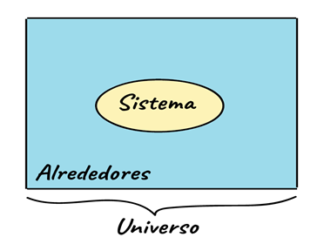
Marco Teórico
INTRODUCCION
¿Qué tipo de sistema eres: abierto o cerrado? Pues resulta que esta es una pregunta de física, Tú, como todos los seres vivos, eres un sistema abierto, es decir, intercambias materia y energía con tu entorno. Por ejemplo, tomas energía química en forma de alimentos y realizas trabajo sobre tu entorno al moverte, hablar, caminar y respirar.
Todos los intercambios de energía que ocurren dentro de ti (como tus muchas reacciones metabólicas) y entre tú y tu entorno, pueden ser descritos por las mismas leyes de la física, como intercambios de energía entre objetos calientes y fríos o moléculas de gas etc. Aquí, veremos dos leyes físicas —la primera y la segunda ley de la termodinámica— y veremos cómo se aplican a sistemas biológicos como tú.
En la biología, química y física, la termodinámica se refiere al estudio de la transferencia de energía que se produce entre moléculas o conjuntos de moléculas. Cuando hablamos de termodinámica, el elemento o conjunto particular de elementos que nos interesa (que podría ser algo tan pequeño como una célula o tan grande como un ecosistema) se llama sistema, mientras que todo lo que no está incluido en el sistema que hemos definido se llama alrededores.
Representación generalizada del sistema (un círculo), el entorno (un cuadrado rodeando al círculo) y el universo (sistema + entorno).

Slide 26
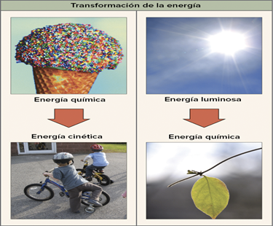
La primera ley de la termodinámica piensa en grande: se refiere a la cantidad total de energía en el universo, y en particular declara que esta cantidad total no cambia. Dicho de otra manera, la energía no se puede crear ni destruir, solo puede cambiarse o transferirse de un objeto a otro.
Imagen de un cono de helado (energía química) que se transforma en el movimiento de los niños al andar en bicicleta (energía cinética).
Imagen del sol (energía luminosa) que se convierte en azucares (energía química) en una hoja.
Esta ley puede parecer algo abstracta, pero si empezamos a ver los ejemplos, encontraremos que las transferencias y transformaciones de energía ocurren a nuestro alrededor todo el tiempo
Por ejemplo:
Los focos transforman energía eléctrica en energía luminosa (energía radiante).
Una bola de billar golpea a otra, lo que transfiere energía cinética y hace que la segunda bola se mueva.
Las plantas convierten la energía solar (energía radiante) en energía química almacenada en moléculas orgánicas.
Tú estás transformando la energía química de tu última comida en energía cinética cuando caminas, respiras y mueves tu dedo para desplazarte hacia arriba y hacia abajo por esta página.

Slide 27
Lo importante es que ninguna de estas transferencias es completamente eficiente. En cambio, en cada situación, parte de la energía inicial se libera como energía térmica. Cuando la energía térmica se mueve de un objeto a otro, recibe el nombre más familiar de calor. Para ver por qué la generación de calor es importante, analizar la segunda ley de la termodinámica
A primera vista, la primera ley de la termodinámica puede parecer una gran noticia. Si la energía nunca se crea ni se destruye, eso significa que la energía puede simplemente ser reciclada una y otra vez, ¿cierto?
Pues... sí y no. La energía no puede ser creada ni destruida, pero puede cambiar de formas más útiles a formas menos útiles. La verdad es que, en cada transferencia o transformación de energía en el mundo real, cierta cantidad de energía se convierte en una forma que es inutilizable (incapaz de realizar trabajo). En la mayoría de los casos, esta energía inutilizable adopta la forma de calor.
Aunque de hecho el calor puede realizar trabajo bajo las circunstancias correctas, nunca se puede convertir en otros tipos de energía (que realicen trabajo) con una eficiencia del 100%. Por lo que cada vez que ocurre una transferencia de energía, cierta cantidad de energía útil pasa de la categoría de energía útil a la inútil.

Slide 28
La segunda ley de la termodinámica
A primera vista, la primera ley de la termodinámica puede parecer una gran noticia. Si la energía nunca se crea ni se destruye, eso significa que la energía puede simplemente ser reciclada una y otra vez, ¿cierto?
Pues... sí y no. La energía no puede ser creada ni destruida, pero puede cambiar de formas más útiles a formas menos útiles. La verdad es que, en cada transferencia o transformación de energía en el mundo real, cierta cantidad de energía se convierte en una forma que es inutilizable (incapaz de realizar trabajo). En la mayoría de los casos, esta energía inutilizable adopta la forma de calor.
Aunque de hecho el calor puede realizar trabajo bajo las circunstancias correctas, nunca se puede convertir en otros tipos de energía (que realicen trabajo) con una eficiencia del 100%. Por lo que cada vez que ocurre una transferencia de energía, cierta cantidad de energía útil pasa de la categoría de energía útil a la inútil.
El calor aumenta lo aleatorio del universo
Si el calor no realiza trabajo, entonces aumenta la aleatoriedad (desorden) del universo.
Cuando tienes dos objetos (dos bloques del mismo metal, por ejemplo) a diferentes temperaturas, tu sistema está relativamente organizado: las moléculas están separadas por velocidad, en el objeto más frío se mueven lentamente y en el objeto más caliente se mueven rápidamente. Si fluye calor del objeto más caliente hacia el objeto más frío (como sucede espontáneamente), las moléculas del objeto caliente disminuyen su velocidad, y las moléculas del objeto frío aumentan su velocidad, hasta que todas las moléculas se estén moviendo a la misma velocidad promedio. Ahora, en lugar de tener moléculas separadas por su velocidad, simplemente tenemos un gran conjunto de moléculas a la misma velocidad, una situación menos ordenada que nuestro punto de partida.

Slide 29
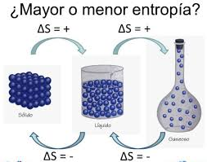
El grado de aleatoriedad o desorden en un sistema se llama entropía. Puesto que sabemos que cada transferencia de energía resulta en la conversión de una parte de energía en una forma no utilizable (como calor) y que el calor que no realiza trabajo se destina a aumentar el desorden del universo, podemos establecer una versión relevante para la biología de la segunda ley de la termodinámica: cada transferencia de energía que se produce aumentará la entropía del universo y reducirá la cantidad de energía utilizable disponible para realizar trabajo. En otras palabras, cualquier proceso, como una reacción química o un conjunto de reacciones conectadas, procederá en una dirección que aumente la entropía total del universo.
Para resumir, la primera ley de termodinámica habla sobre la conservación de la energía entre los procesos, mientras que la segunda ley de la termodinámica trata sobre la direccionalidad de los procesos, es decir, de menor a mayor entropía (en el universo en general).

Slide 30
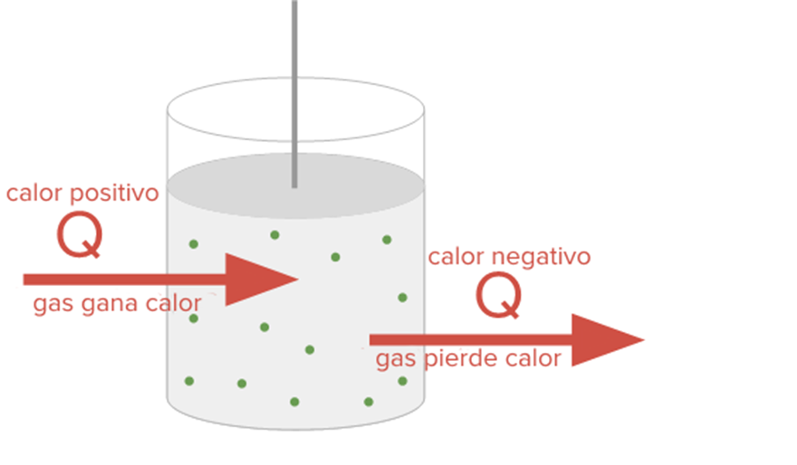
La entropía en los sistemas biológicos
Una de las implicaciones de la segunda ley de la termodinámica es que, para que un proceso se lleve a cabo, de algún modo debe aumentar la entropía del universo. Esto inmediatamente puede plantear algunas preguntas cuando se piensa en organismos vivos, como tú. Después de todo ¿acaso no eres un conjunto de materia bastante ordenado? Cada célula de tu cuerpo tiene su propia organización interna; las células se organizan en tejidos y los tejidos en órganos; y todo tu cuerpo sostiene un cuidadoso sistema de transporte, intercambio y comercio que te mantiene vivo. Así, a primera vista, puede no ser claro cómo tú o incluso una simple bacteria representan un aumento en la entropía del universo.
Para aclarar esto, revisemos los intercambios de energía que ocurren en tu cuerpo cuando caminas, por ejemplo. Al contraer los músculos de las piernas para mover tu cuerpo hacia delante, estás utilizando energía química de moléculas complejas, como la glucosa, y la conviertes en energía cinética (y, si estás caminando cuesta arriba, energía potencial). Sin embargo, esto lo haces con eficiencia muy baja: una gran parte de la energía de tus fuentes de combustible simplemente se transforma en calor. Parte del calor mantiene tu cuerpo caliente, pero gran parte se disipa en el ambiente circundante.

Slide 31
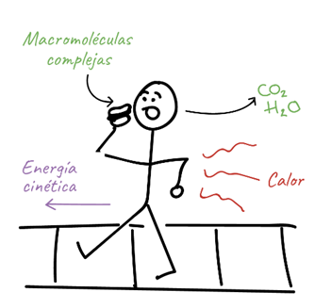
Caricatura de una persona caminando, con una hamburguesa en la mano. La persona está consumiendo macromoléculas complejas de la hamburguesa y liberándolas en forma de moléculas de dióxido de carbono y agua, lo que aumenta la entropía. También está caminando hacia adelante (y convierte la energía química de las macromoléculas en energía cinética), pero buena parte de la energía liberada se pierde en forma de calor (lo que también aumenta la entropía).
Esta transferencia de calor aumenta la entropía del entorno, al igual que el hecho de que tomas grandes y complejas biomoléculas y las conviertes en muchas pequeñas moléculas simples, como dióxido de carbono y agua, cuando metabolizas el combustible para poder caminar. Este ejemplo utiliza a una persona en movimiento, pero lo mismo sería válido para una persona, o cualquier otro organismo, en reposo. La persona u organismo mantendrá cierta tasa basal de actividad metabólica que causa la degradación de moléculas complejas en otras más pequeñas y numerosas junto con la liberación de calor, lo que aumenta la entropía del entorno.
Dicho en términos más generales, los procesos que disminuyen localmente la entropía, como aquellos que construyen y mantienen los altamente organizados cuerpos de los seres vivos, sí pueden ocurrir. Sin embargo, esta disminución local de la entropía puede ocurrir solamente con un gasto de energía y parte de esa energía se convierte en calor u otras formas no utilizables. El efecto neto del proceso original (disminución local de la entropía) y de la transferencia de energía (aumento en el entorno de la entropía) es un incremento global en la entropía del universo.
En resumen, el alto grado de organización de los seres vivos se mantiene gracias a un suministro constante de energía y se compensa con un aumento en la entropía del entorno.

Slide 32

El policloruro de vinilo (PVC) (C₂H₃Cl)_{n}²​ es el producto de la polimerización del monómero de cloruro. Es el derivado del plástico más versátil. Se puede producir mediante cuatro procesos diferentes: suspensión, emulsión, masa y solución.
El PVC se caracteriza por ser dúctil y tenaz; presenta estabilidad dimensional y resistencia ambiental. Además, es reciclable
Otras características que aprovecharemos es su Capacidad calorífica de estos , para conocer el aumento de temperatura que tiene una sustancia cuando recibe calor., emplearemos su capacidad calorífica, la cual se define como la relación existente entre la cantidad de calor $∆Q$ que recibe y su correspondiente elevación de temperatura $∆T$.
$$C=\frac{∆Q}{∆T}$$
Como el calor puede estar expresado en calorías, kcal, Joule, erg o $Btu$; y la temperatura en °C, °F o K; las unidades de la capacidad calorífica pueden ser en: cal/°C. kcal/°C, J/°C, J/k, erg/°C, $Btu/°F$.
En la determinación de la capacidad calorífica de una sustancia debe especificarse si se hace a presión o a volumen constante y se indicará de la siguiente manera: $C_{p}$ si es a presión constante, $C_{v}$ si es a volumen constante.
Otro conocimiento aplicado es el Calor específico Ce de una sustancia es igual a la capacidad calorífica C de dicha sustancia entre su masa m:
$$Ce=\frac{C}{m}, y como C=\frac{∆Q}{∆T}$$
$$Ce=\frac{∆Q}{m∆T} ∴ Q=mCe∆T$$

Slide 33
Así también otro concepto es el Calor latente; cuando una sustancia se funde o se evapora absorbe cierta cantidad de calor llamada calor latente.
Aquí se aplica el uso del calorímetro ya que, existe un intercambio de energía calorífica del cuerpo caliente al frío hasta que igualan su temperatura. Esto da origen a la llamada Ley del Intercambio de Calor que dice: en cualquier intercambio de calor efectuado, el calor cedido es igual al absorbido. En otras palabras:
Calor perdido = Calor ganado
Cuando se realizan experimentos cuantitativos de intercambio de calor en el laboratorio, se deben evitar al máximo las pérdidas de éste, así nuestros cálculos serán confiables. Por ello, es común utilizar un calorímetro.

Slide 34
Material
Tanque de almacenamiento tipo de vaso dewar con capacidad 20 litros
5 tubos de vidrio de 1.5 m, con diámetro 38 mm.
5 tramos de aluminio tipo ángulo de 25 mm X 1m
3 tramos de aluminio tipo solera de 25 mm X 1.5 m
2 tramos tubulares de aluminio de 25 mm X 1 m
8 tornillos inoxidables de 8 mm X 38 mm
8 taquetes de presión de 8 mm
58 tornillos tipo maquina 6 mm X 19 mm con sus rondanas
Tubo de silicón antimoho y aplicador
Juego de herramientas, taladro eléctrico de 3/8, esmeriladora de ángulo con disco de corte metálico.
1 válvula tipo check 25 mm
3 válvulas tipo esfera 25 mm

